Slide 1
PERIFERICOS

Slide 2
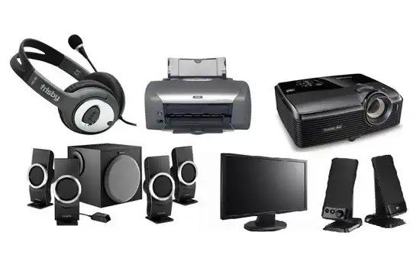
Perifericos de salida
Estos nos ayudan a poder proyectar la informacion desde el interior de un sistema informatico hacia el exterior, ciertos ejemplos de estos serian las impresoras y altavoces.

Slide 3
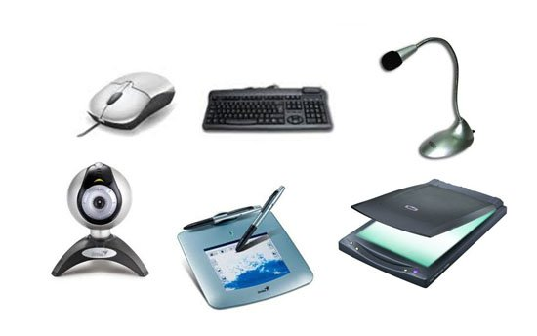
Perifericos de entrada
Son aquellos que permiten introducir datos o informacion a una computadora para que esta pueda procesarla u ordenarla, un ejemplo de estos serian las camaras.

Slide 4
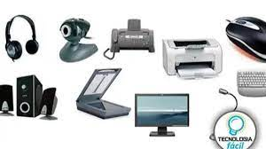
Perifericos mixtos
Son aquellos los cuales ingresan informacion desde el exterior y tambien pueden mostrar al usuario los resultados de las operaciones, como por ejemplo las memorias USB.

Slide 5
Perifericos de almacenamiento
Son aquellos los cuales como su nombre lo dice sirven para almacenar datos, estos serian disco duro externo, memoria usb, etc..

